Slide 1
BLOGS
Es un sitio Web que se actualiza periódicamente y recopila cronológicamente textos o artículos de uno o varios autores, apareciendo primero el más reciente. El término blog proviene de las palabras web y log ('log' en inglés = diario). Es también conocido como una bitácora , este término hace referencia cuando el autor escribe sobre su vida propia como si fuese un diario pero publicado en internet.

Slide 2
PAGINAS PARA CREAR
BLOGS
1. WordPress
2. Blogger
3. Tumblr
4. Xanga
5. Penzu
6.Blog.com

Slide 3
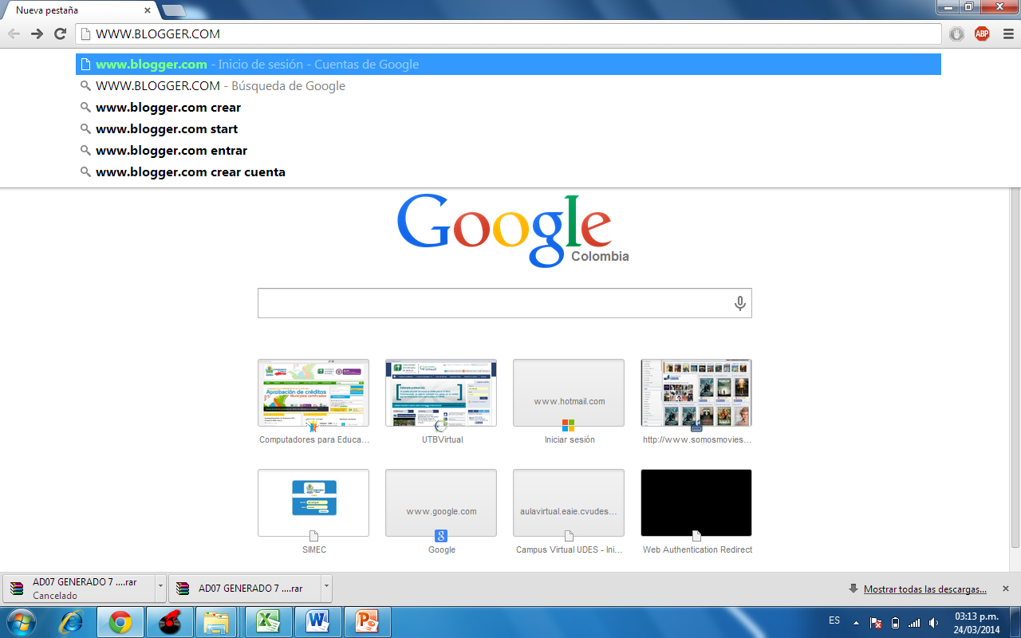
PASOS PARA CREAR BLOGS

Slide 4
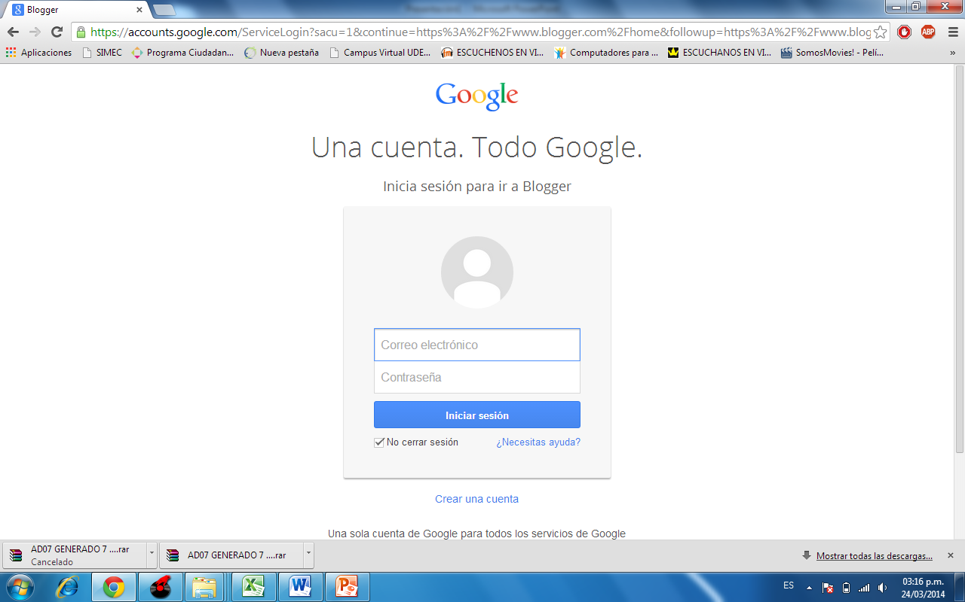

Slide 5
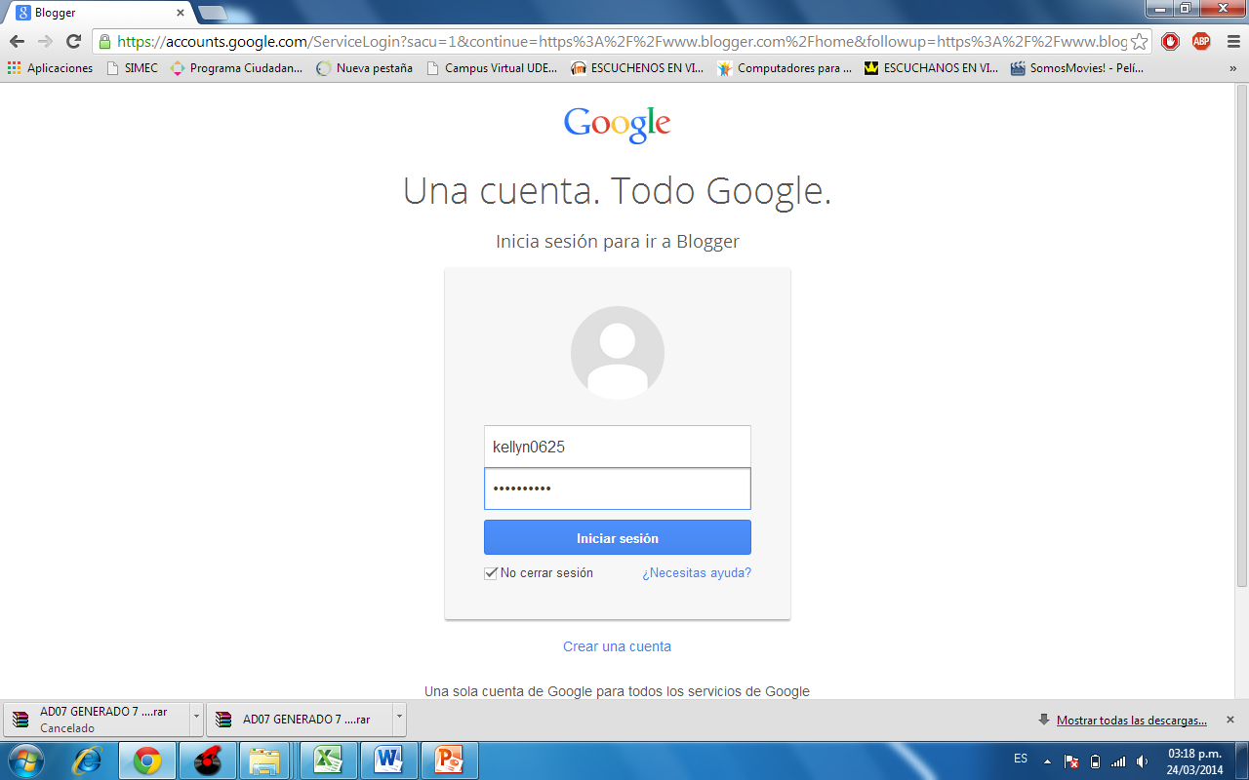

Slide 6
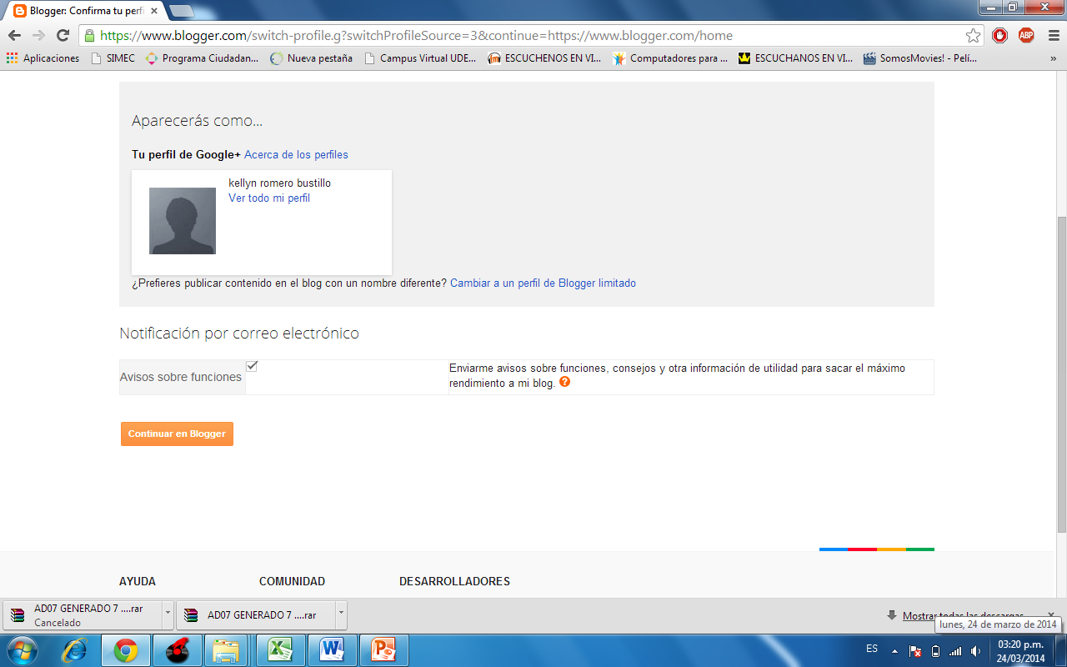
CONTINUAR EN BLOGGER

Slide 7
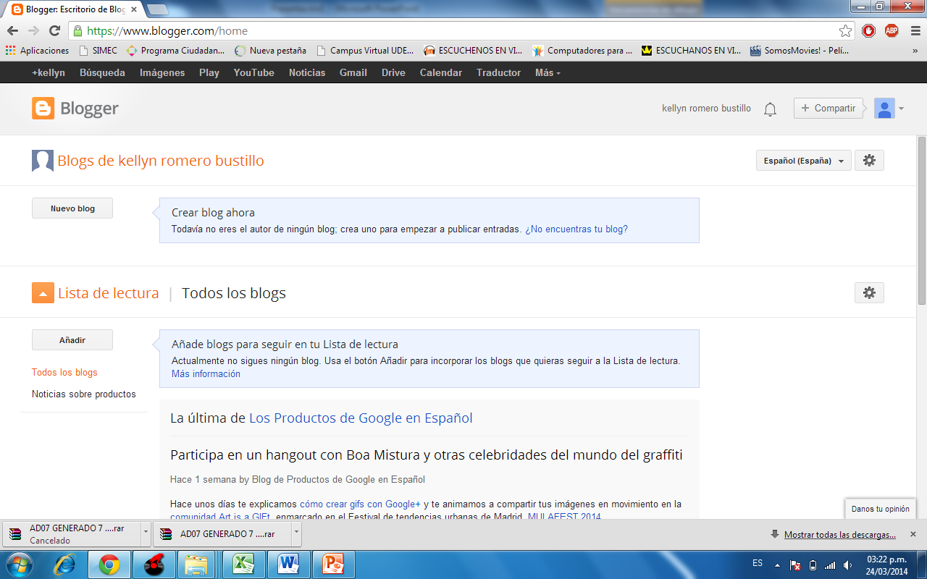

Slide 8
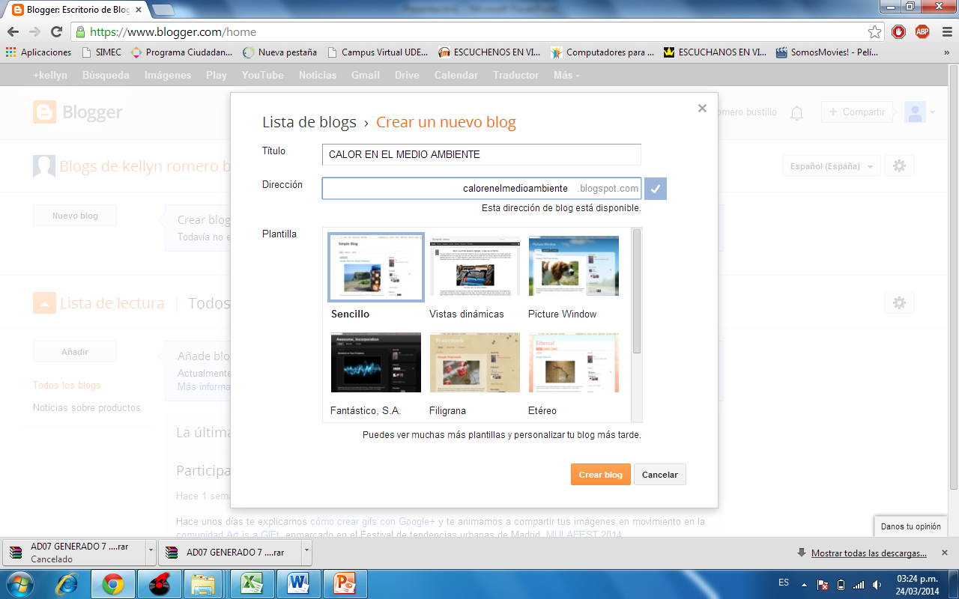

Slide 9
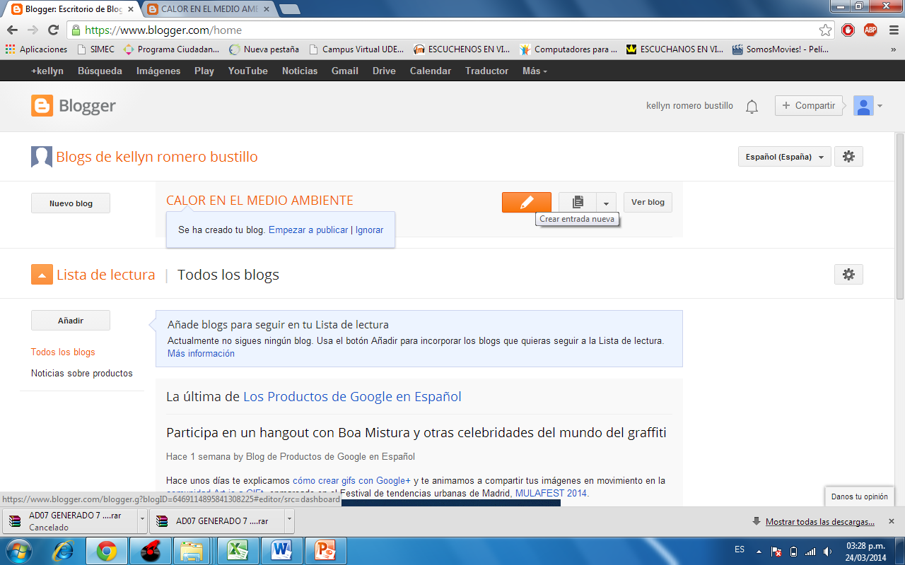

Slide 11
http://calorenelmedioambiente.blogspot.com/

